Slide 1

Woty
slide cap 2
Data: ??/09/2012
Analisi di progetto
<number> di 14

Slide 2

Aspetti tecnici
Analisi di progetto
<number> di 14
Notes:
sevenfold@palomino.it

Slide 3
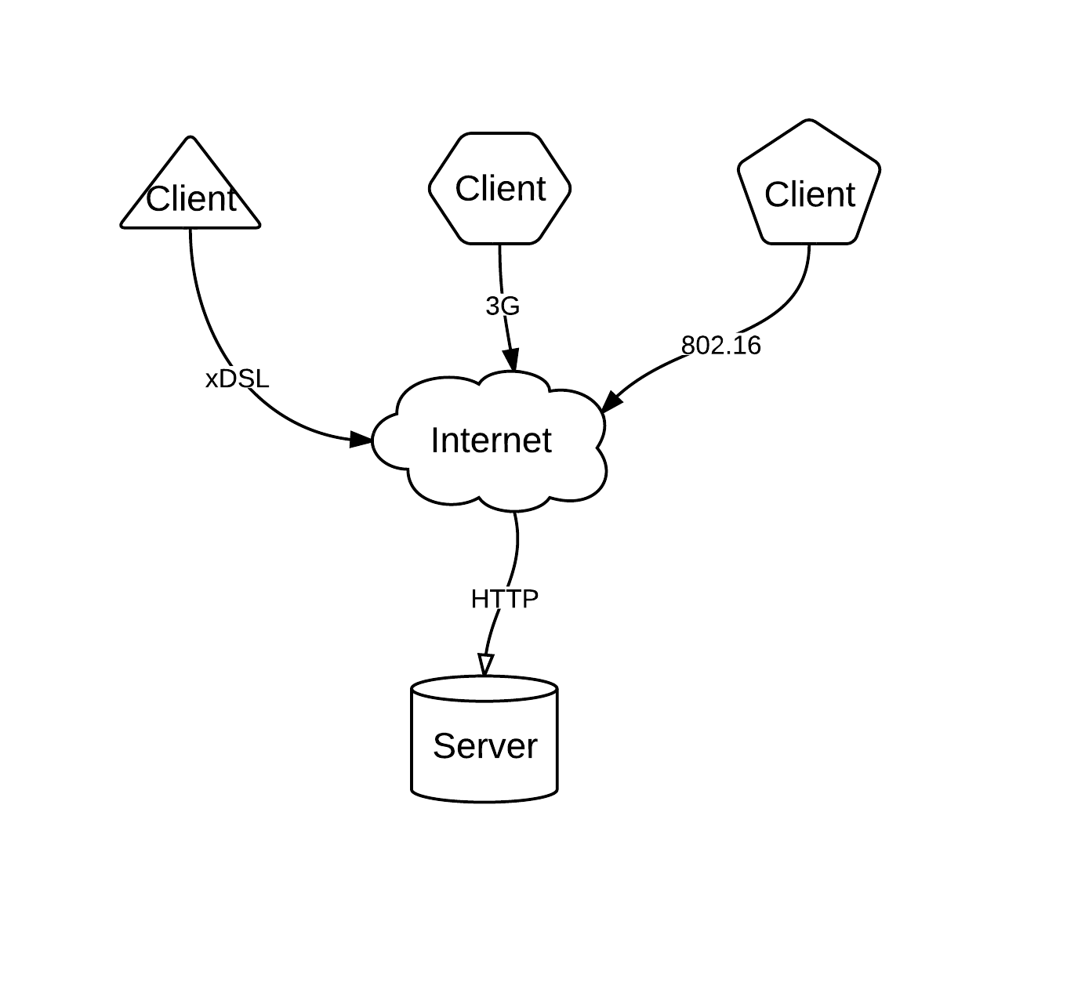

Scelte Architetturali
Client - Server
RESTful

Slide 4
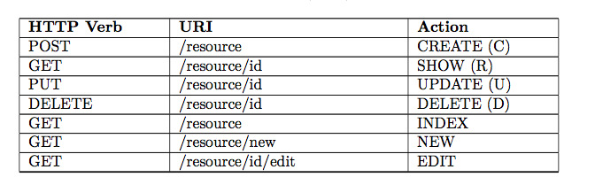

“REST”-ful?
Lo stato e le funzionalità dell'applicazione sono espresse tramite risorse
Ogni risorsa espone metodi CRUD
API standard
Web Application → Web Service

Slide 5





Standard di sviluppo
Web service: Ruby on Rails
Android: Android SDK (Java)
Tool Desktop: C++/Qt

Slide 6
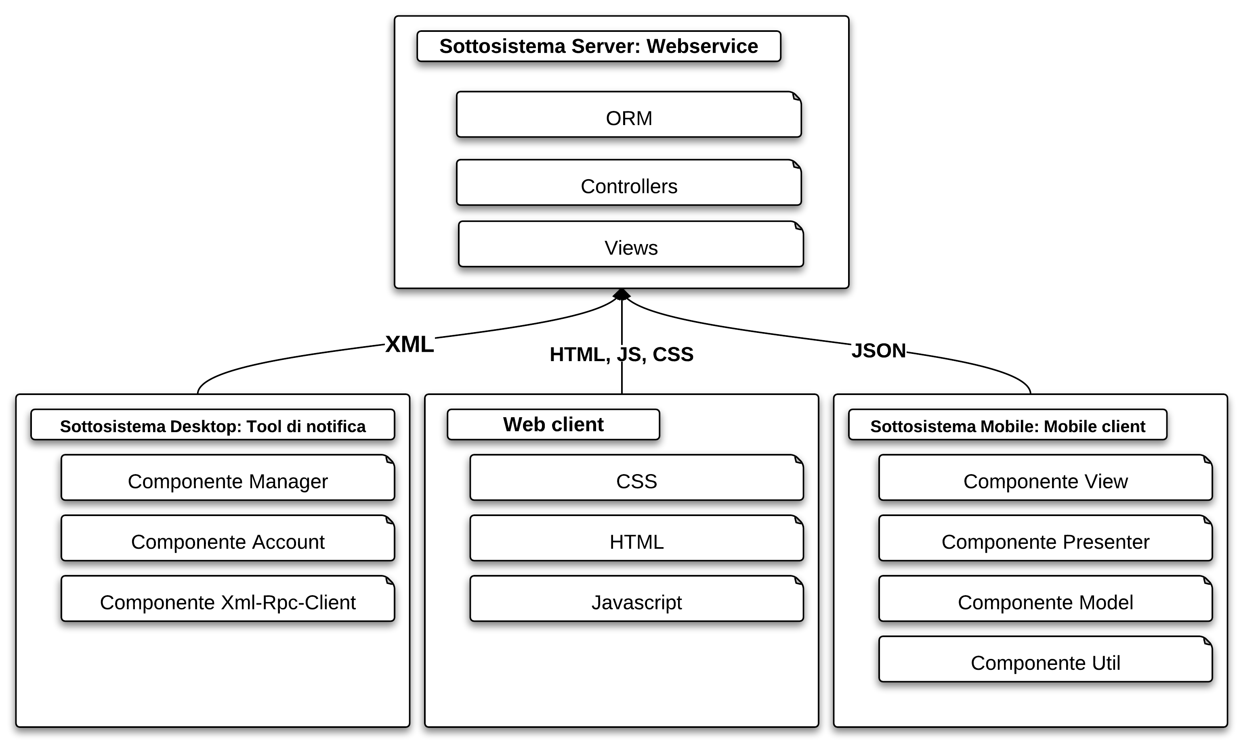
Architettura generale

Slide 7
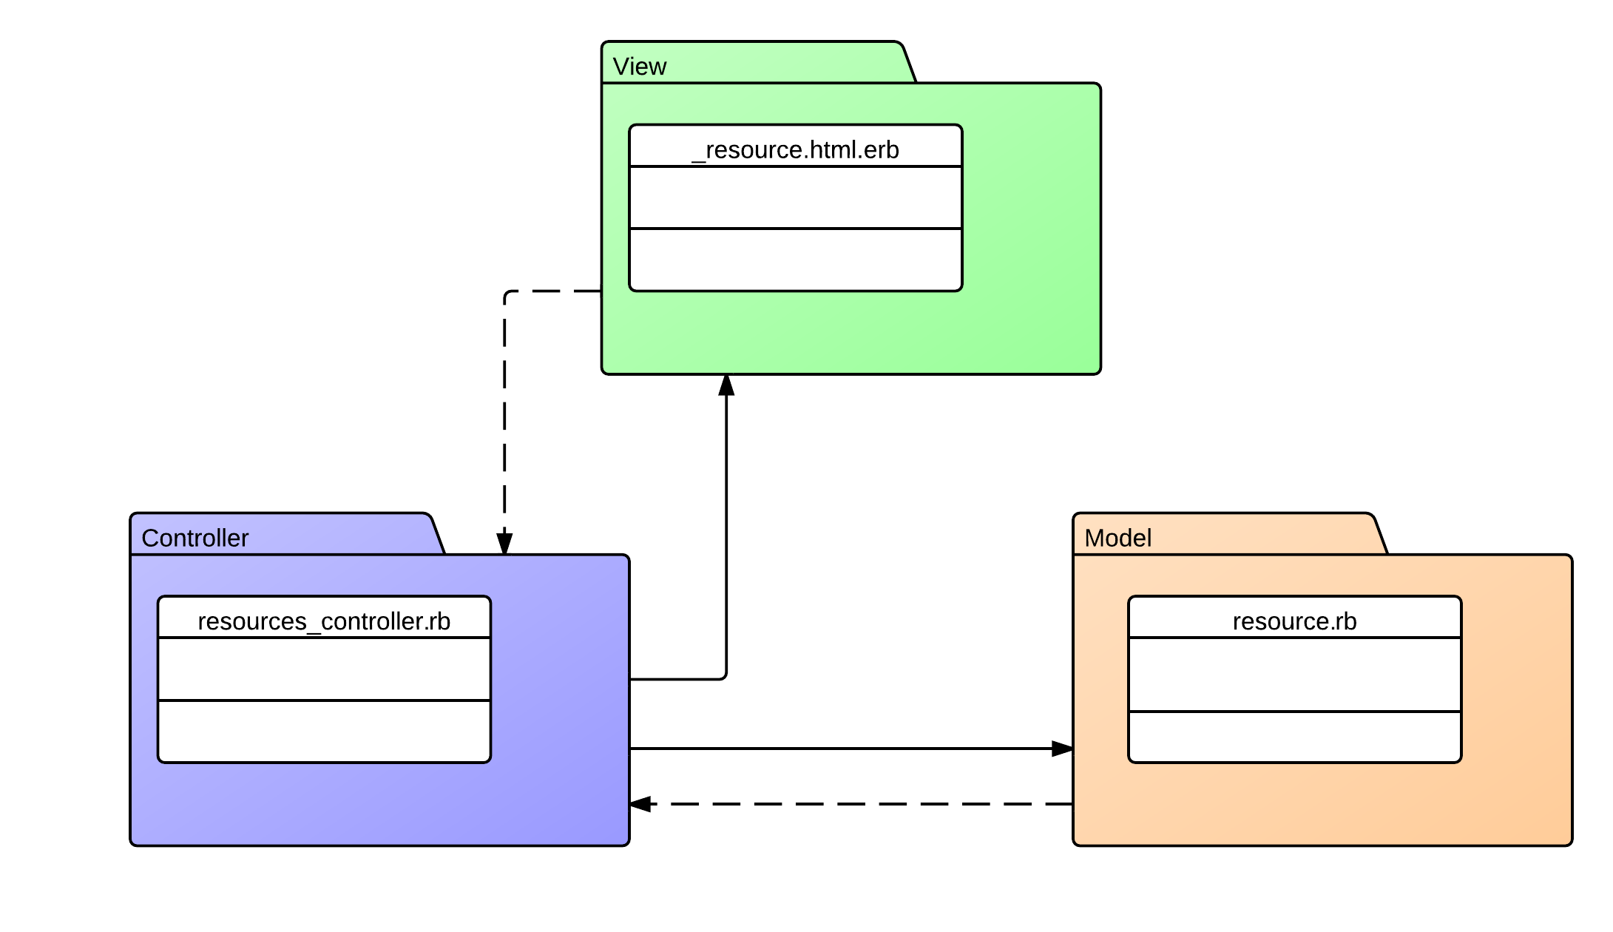
Risorse - MVC

Slide 8
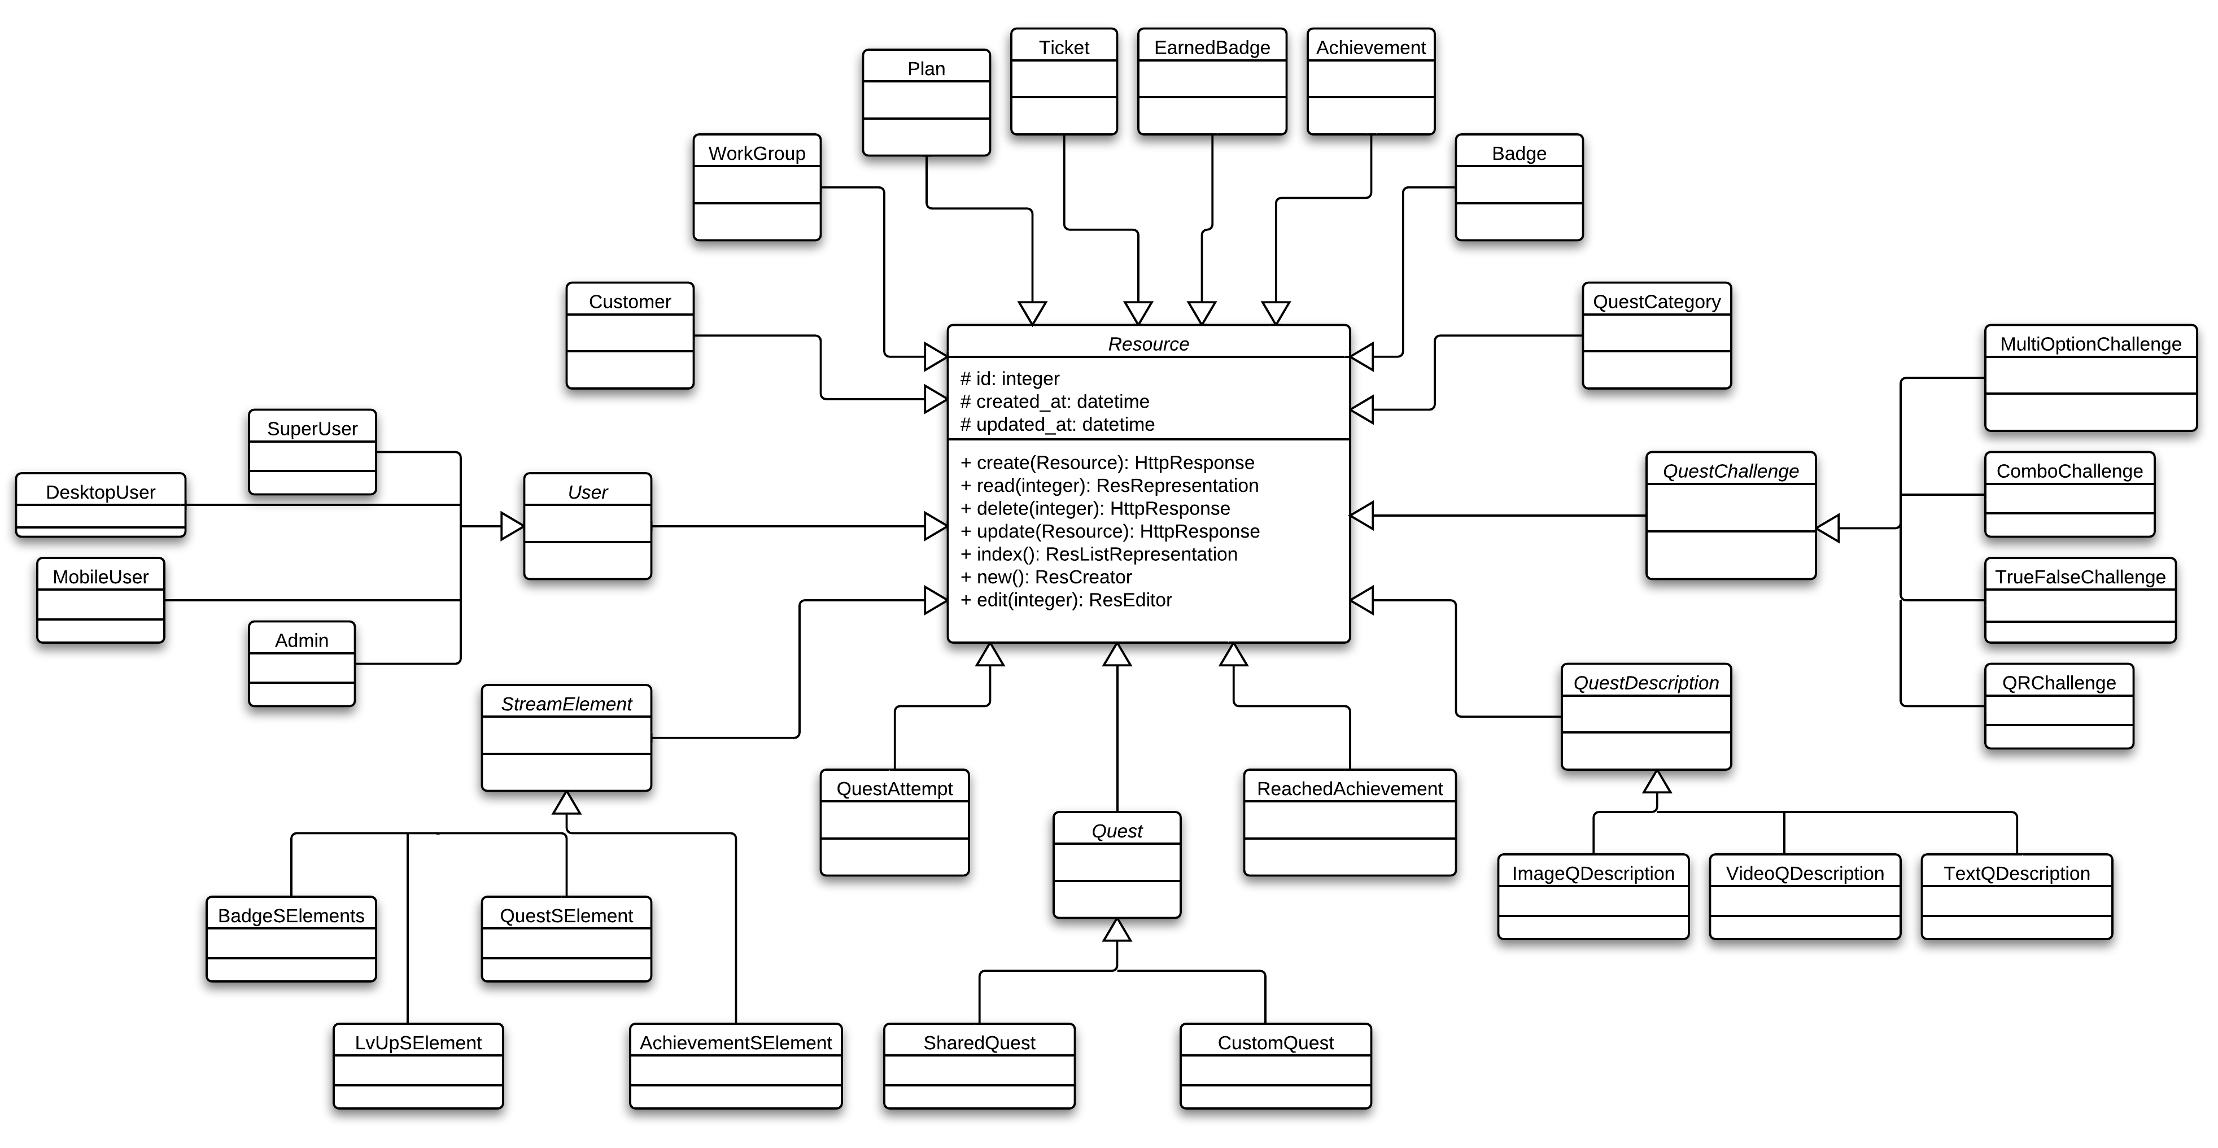
Risorse - Generalizzazione

Slide 9
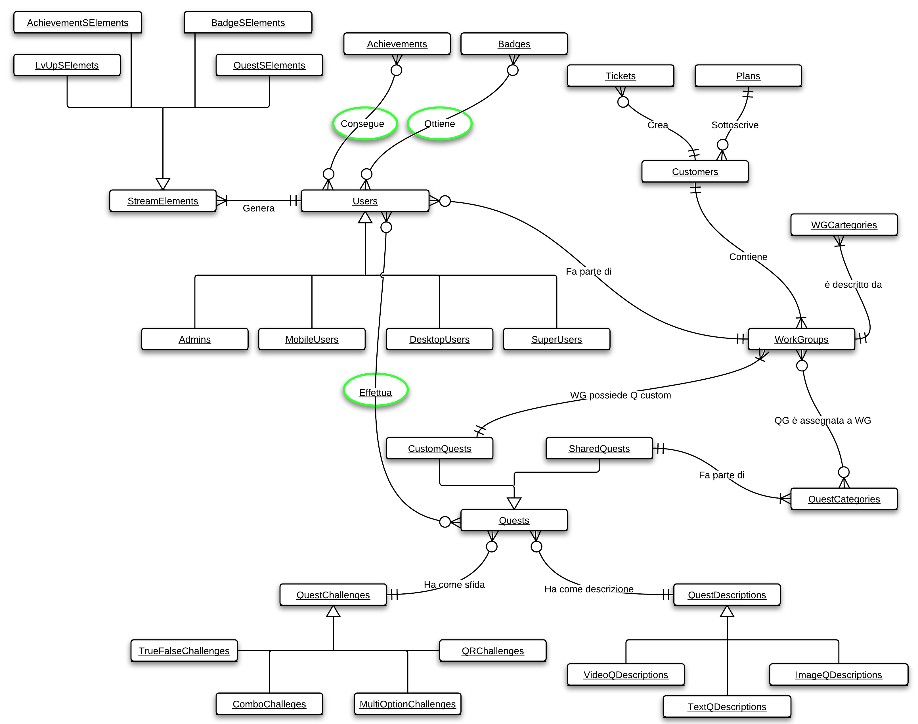
Risorse - Relazioni

